Slide 1
Oficina de CSS e Bootstrap
#Cpbr10
#DESPROGRAME
#WTMCURITIBA

Slide 2

Vamos conhecer melhor o CSS
Material HTML + CSS da oficina
Iremos refazer o site utilizando Bootstrap
Para avançarmos precisamos saber um pouco mais sobre o CSS
Nos slides a seguir explicaremos sobre mais alguns elementos e componentes do CSS

Slide 3
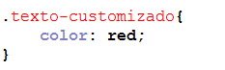
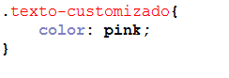
Sobrescrever uma classe CSS
Reutilizar os estilos de um css por outro para customização
Criar uma pasta css na pasta do projeto
Criar um novo arquivo css dentro desta pasta
Carregar ele numa tag <link> sempre após os arquivos que deseja customizar
Adicione uma customização para a classe texto-customizado
Salve e atualize a página ...
Estilo a ser sobrescrevido
Estilo novo adicionado ao novo css

Slide 4
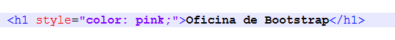
Elemento style
A tag <style> é utilizada para definir os estilos de um element do css
Adicione a tag <style> com algumas customizaçõs para ver a diferença
Salve e atualize a página …

Slide 5
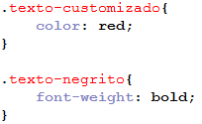
Mais de uma classe para um elemento
Podemos utilizar mais de uma classe para adicionar estilos a um elemento
Crie uma classe texto negrito no arquivo css
Adicione a classe texto-negrito juntamente com a classe texto-customizado, separando por um espaço, na tag <p> dentro da tag <section id="corpo-pagina">
Salve e atualize a página …

Slide 6

Chegamos ao Bootstrap!

Slide 7

Mas afinal, o que é Bootstrap?
Desenvolvido no Twitter
Framework front-end
Open source
Utilizado pela maioria dos sites hoje em dia
Em 2012 virou o projeto mais popular de desenvolvimento GitHub

Slide 8

E porque devo utilizá-lo?
Possui documentação detalhada (http://getbootstrap.com.br/);
Layouts responsivos (Mobile primeiro);
Componentes suficientes para o desenvolvimento;
Criação e edição de layouts padronizados;
Funciona em todos os navegadores atuais (Chrome, Safari, Firefox, IE, Opera).

Slide 9

Algumas desvantagens ...
Tema padrão e comum do Bootstrap;
Padrões de desenvolvimento Bootstrap.

Slide 10

Let’s Code!!

Slide 11
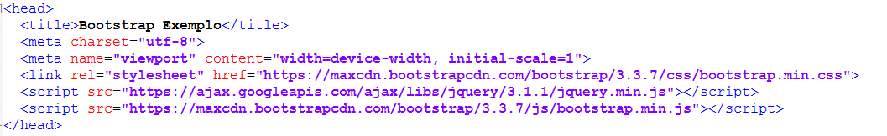
Primeiros passos com Bootstrap
Altere a tag <head> para que fique desta maneira:

Slide 12
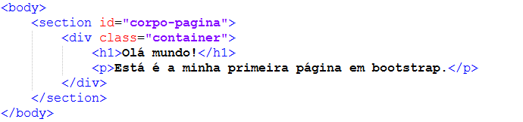
Primeiros passos com Bootstrap
Altere a tag <body> para que fique desta maneira:
Salve e atualize a página ...

Slide 13
.container X .container-fluid
O Bootstrap requer um elemento container para envolver o conteúdo do site.
Há duas classes que devem ser escolhidos conforme seu layout.
A classe .container prove um tamanho fixo.
A classe .container-fluid prove full width container, spanning the entire width of the viewport.

Slide 14

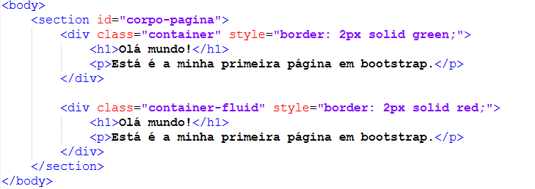
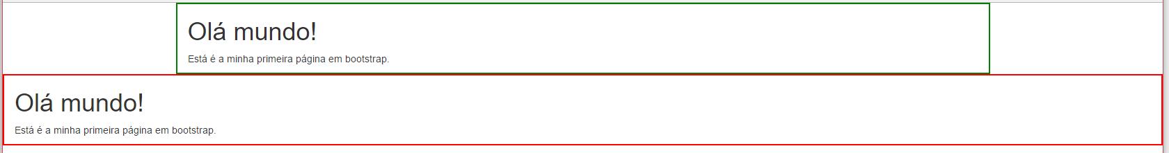
Na prática...

Slide 15
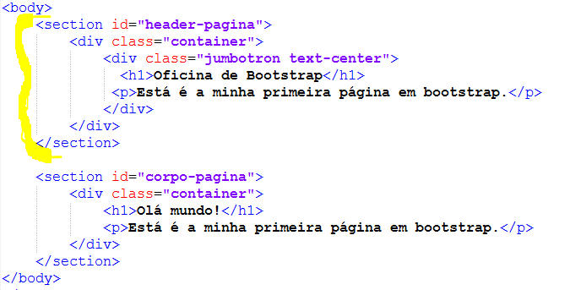
Criação da header da página
Altere a tag <body>, adicione a parte do código que esta amarela:
Salve e atualize a página ...

Slide 16
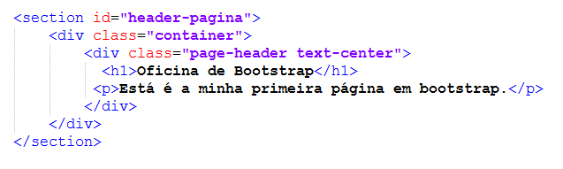
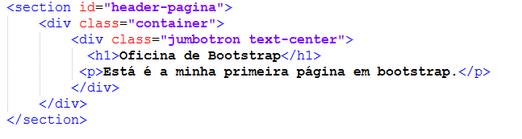
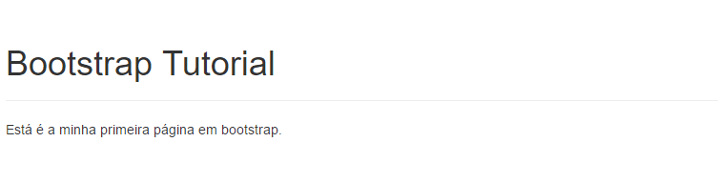

.jumbotron X .page-header

Slide 17

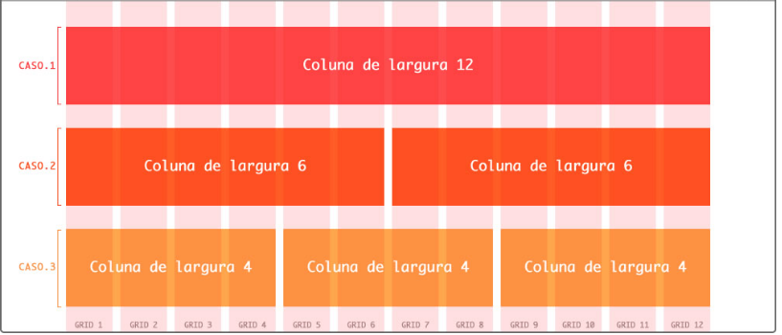
Bootstrap Grids
Possui no máximo até 12 colunas
Podem ser agrupadas
É responsivo
As colunas serão reorganizadas automaticamente dependendo do tamanho da tela
Abaixo segue uma imagem representando algumas divisões:

Slide 18

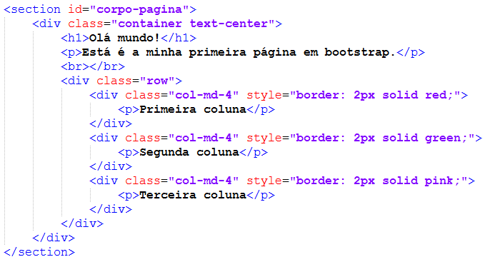
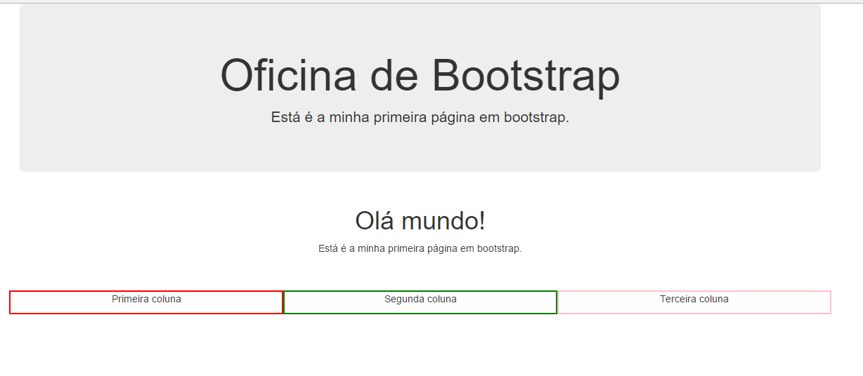
Na prática ...

Slide 19
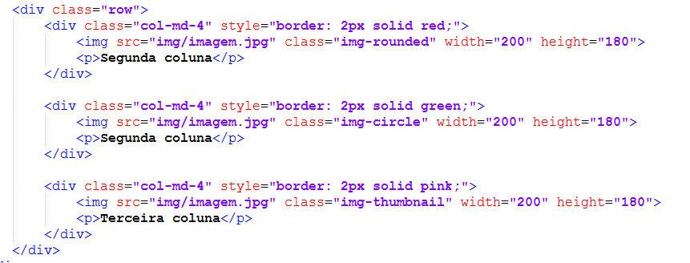
Adicionando imagens
Adicione uma pasta img a pasta do site
Procure uma imagem e salve dentro da pasta img como “imagem.jpg”
Adicione as tags de imagens dentro das colunas
Cada imagem tem uma classe para mudar o contorno
Salve e atualize a página ...

Slide 20
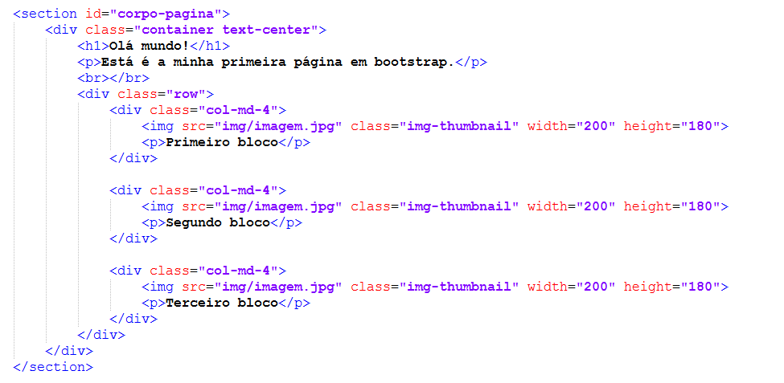
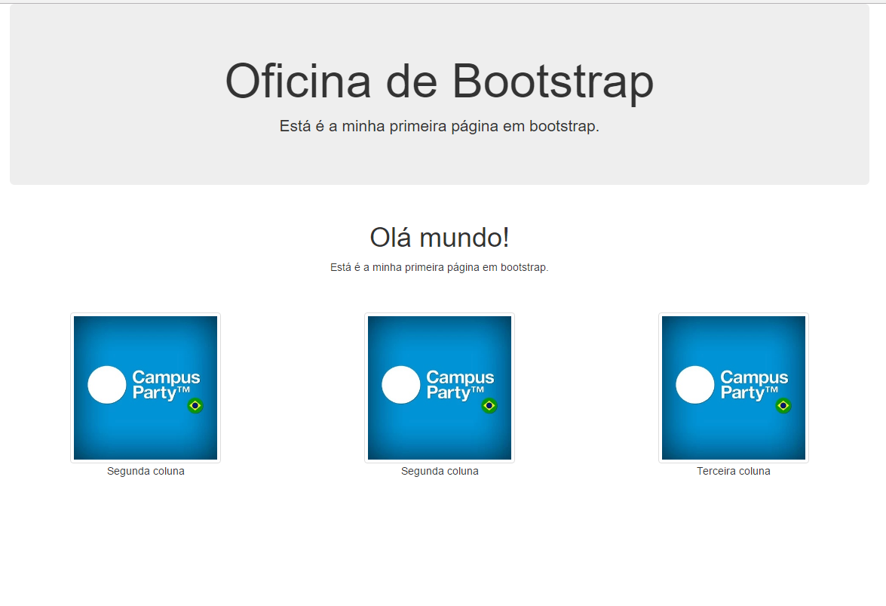

Na prática ...

Slide 21
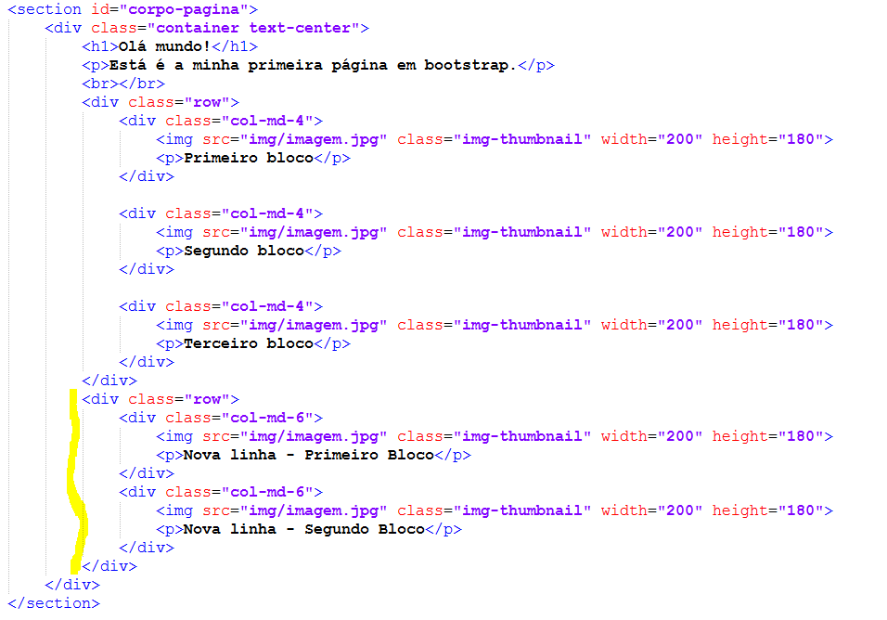

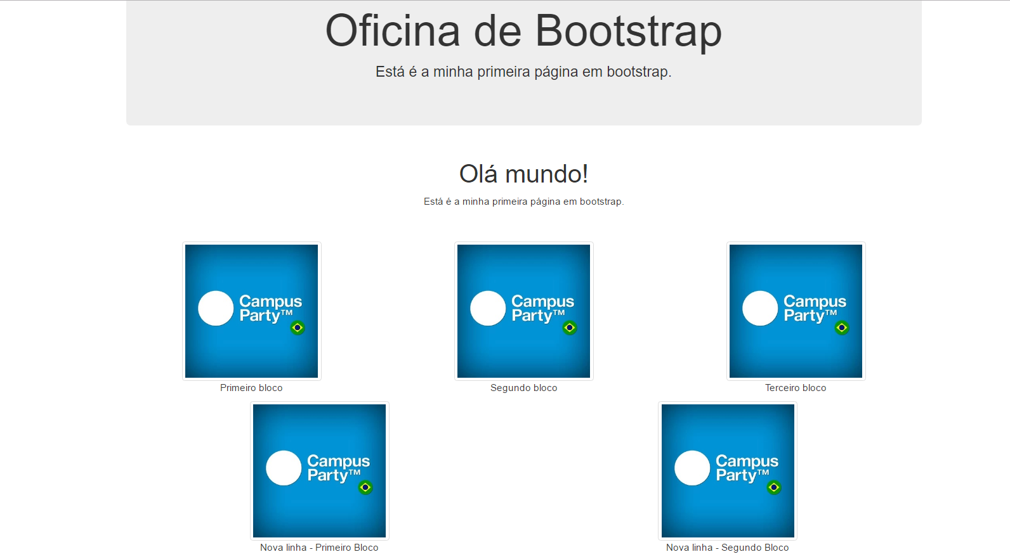
Mais um exemplo ...

Slide 22
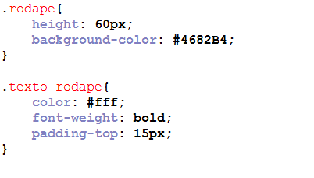
Adicionando o footer
Adicione a tag <footer> logo após a tag <section id="corpo-pagina">
Iremos customizar o footer com as classes rodape e texto-rodape.
Adicione estilos para as classes no arquivo css.
Salve e atualize a página ...

Slide 23
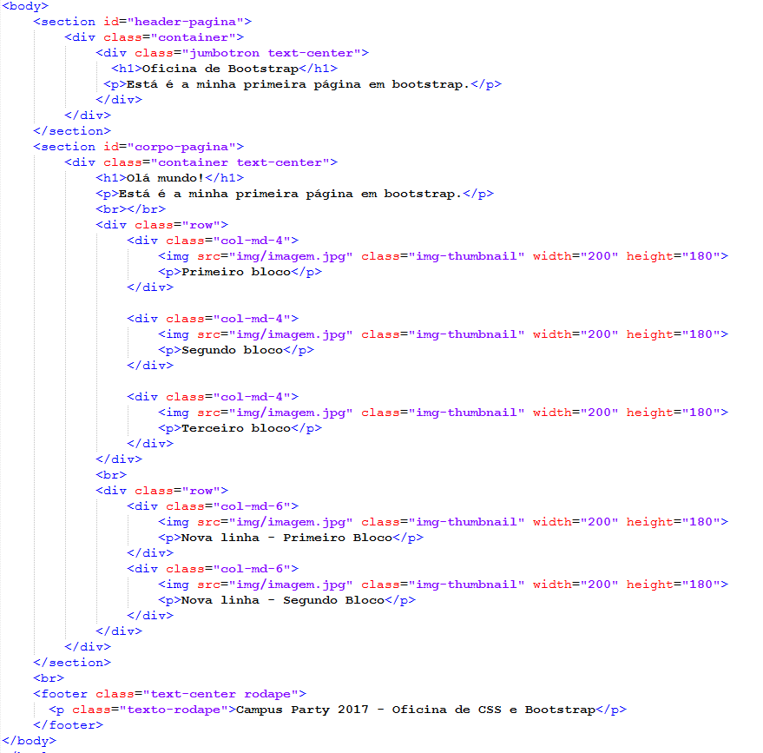
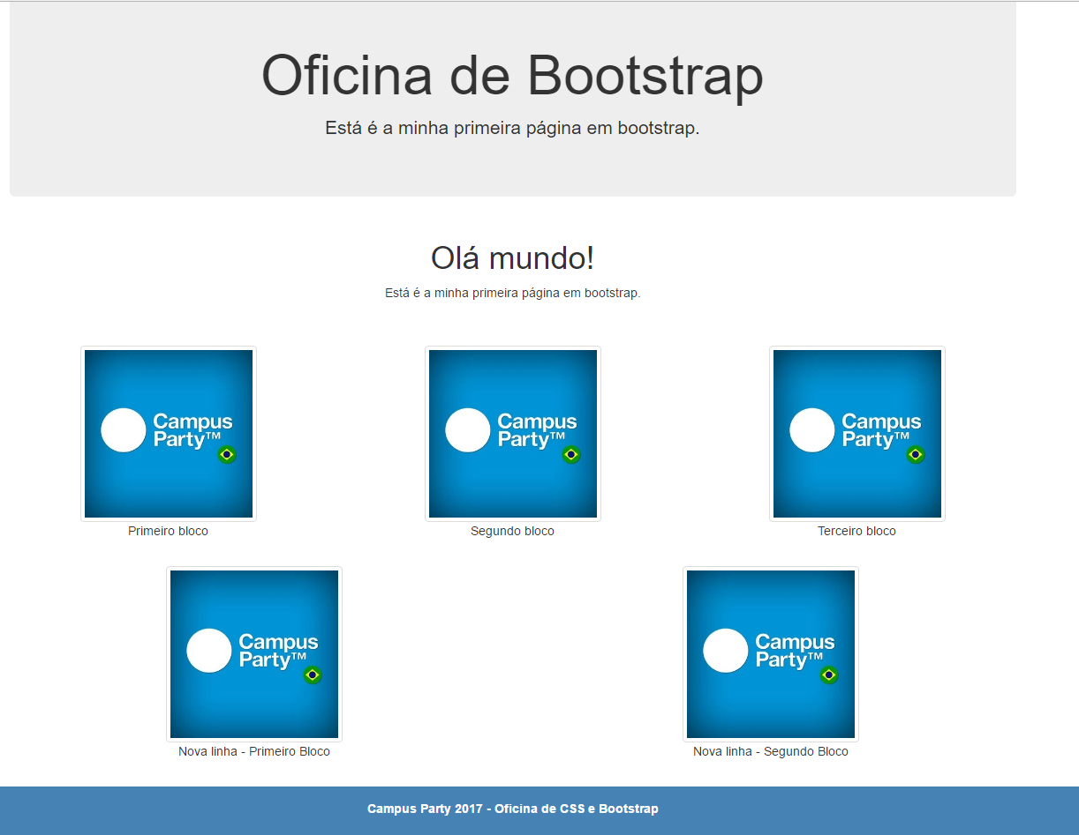

Na prática ...

Slide 24
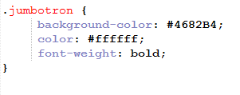
Sobrepondo alguns estilos do CSS
Customize os componentes do css da sua maneira
Reescreva a classe . jumbotron no arquivo css styles.css
Salve e atualize a página ...

Slide 25
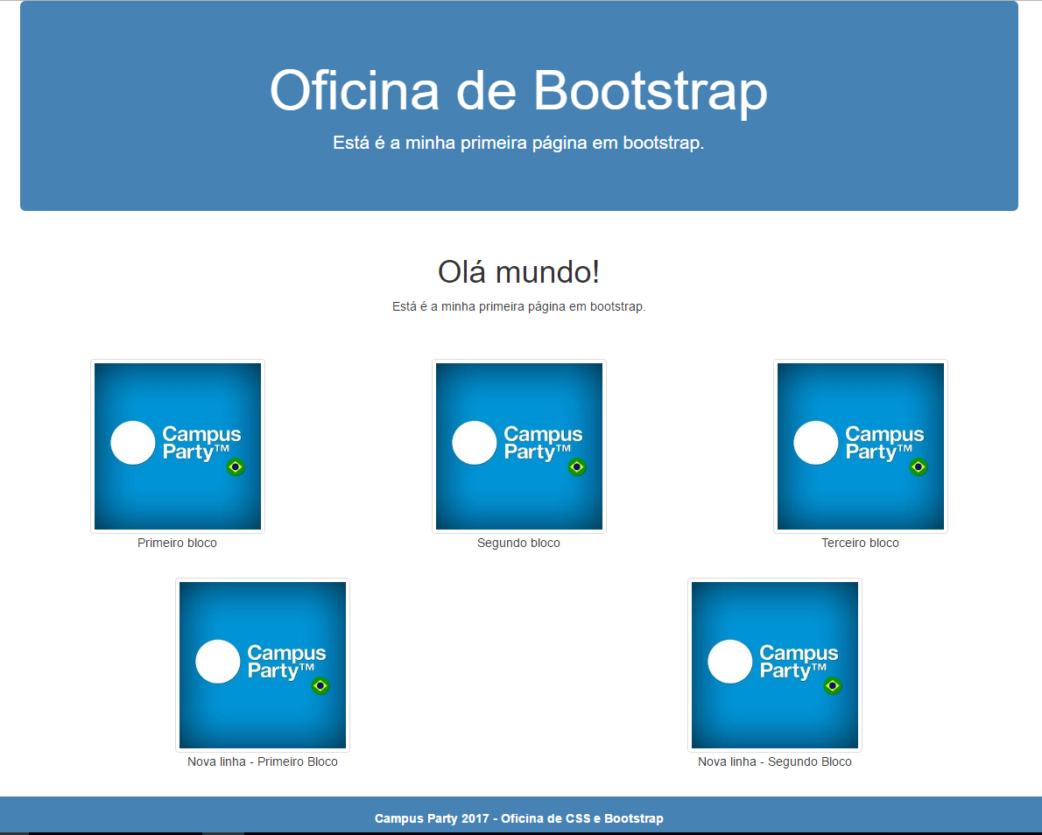

Resultado Final da Oficina

Slide 26

Finalizando ...
Obrigada a todos e todas que compareceram!
Obrigado também ao pessoal do DESPROGRAME!

